Slide 1
Отпад - компост

Slide 2
Што е отпад?
Отпад e остаток од нешто, што не ни е потребно и го фрламе.
Отпадот се фрла во корпа или контејнер.
Депонија е место каде се исфрла отпадот од целиот град.
Отпад кој може да се рециклира е отпад од:
метал,
картон,
пластика,
стакло,
храна
Не може да се рециклира отпад од животни.
Најлесно скапува остатокот од храна.

Slide 3
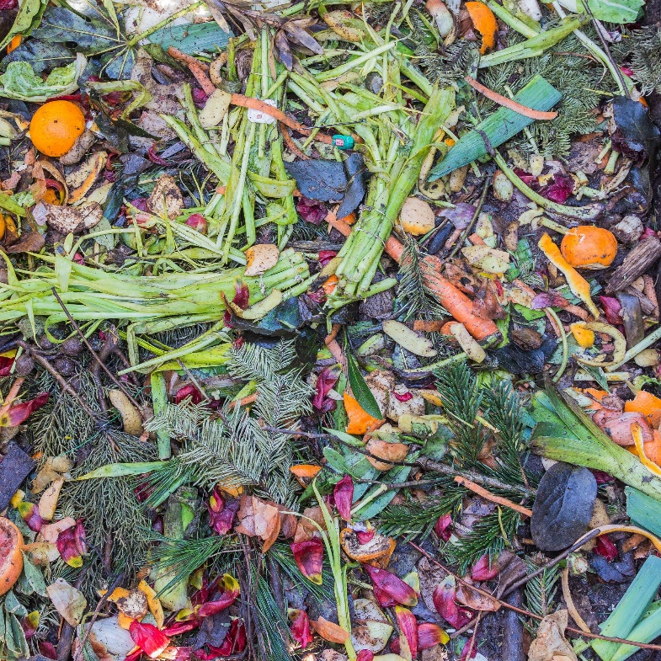
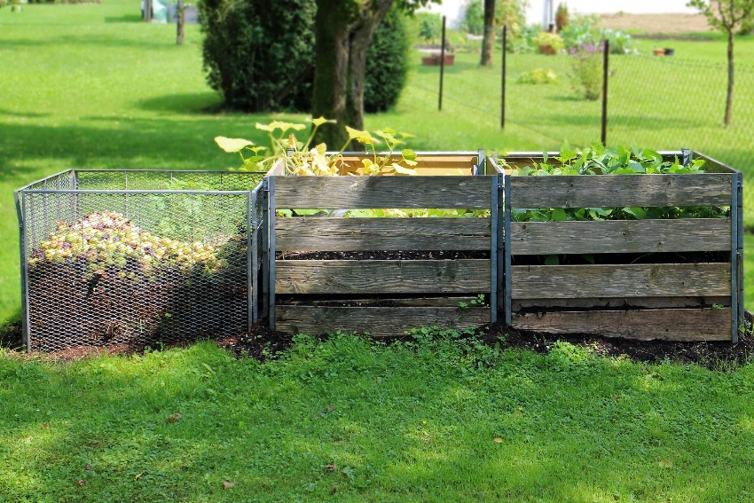
Што е компостирање?
Компостирањето е природен процес на распаѓање на органскиот отпад и негово претворање во ѓубриво.

Slide 4
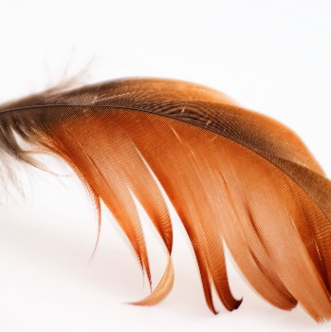
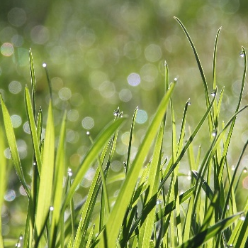
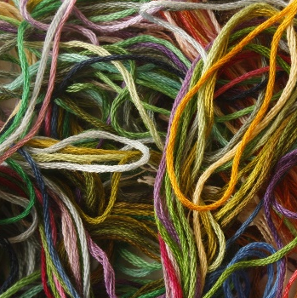
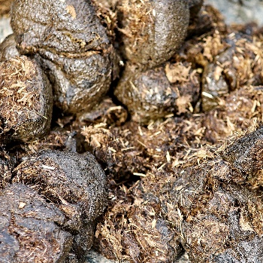
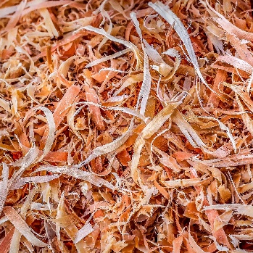
Што е органски отпад?
Органскиот отпад е она што се користи при компостирање. Тоа е производ кој е биоразградлив и потекнува од растение или животно.
пердуви
трева
остатоци од храна
памук
измет од животни
хартија
дрво

Slide 5
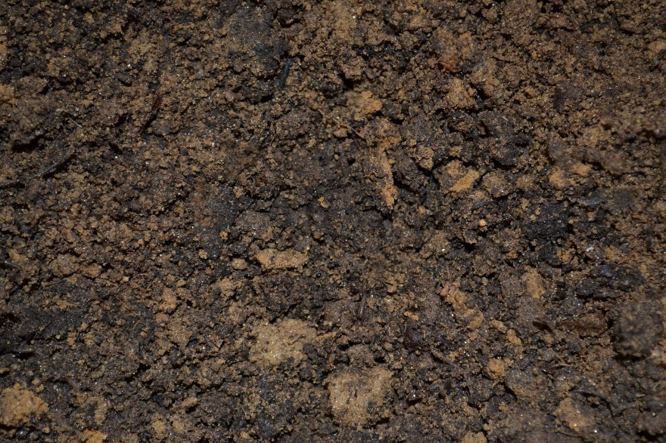
Зошто?
За време на процесот на компостирање, биоразградливите отпадоци како што се остатоците од растенија, плевел, листови, измет од животните итн. се трансформираат во ѓубриво кое се нарекува компост. Компостот е богат со полезни микроорганизми кои обезбедуваат храна на растенијата и ја подобруваат структурата и текстурата на почвата. Компостот како додаток на почвата и извор на органска материја нуди многу придобивки преку подобрување на биолошките, хемиските и физичките карактеристики на почвата.
Материјалите кои можат да се искористат за компостирање може да бидат локално достапни биоразградливи отпадоци како остатоци од културите (слама, стебла од пченка итн.), шумски остатоци (отпаднати листови), плевелни растенија од производниот процес, растенија од зелено ѓубрење, измет од добитокот.

Slide 6
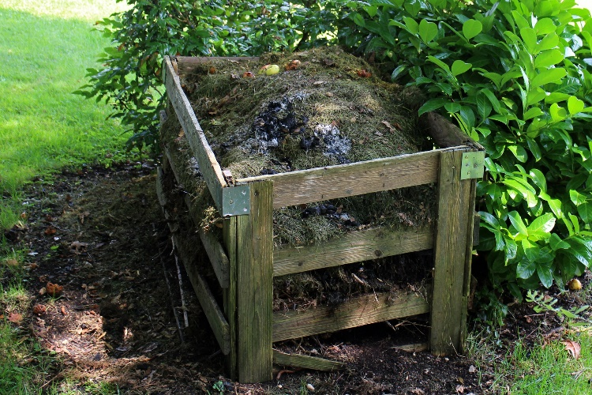
Како правилно да компостирате
Компостирањето не треба да се прави во када како што веруваат многу луѓе. Процесот е прилично едноставен и може да се направи на земја.
Изградете куп стапчиња, гранчиња или слама длабока околу 10 сантиметри.
Слоеви на влажни и суви состојки. Состојките за влажнење може да бидат производи како што се отпадоци од храна.
Сувите состојки се лисја и
градинарски отпад.
4. Додадете исечоци од трева или
пченица, што ќе го активира
процесот.

Slide 7
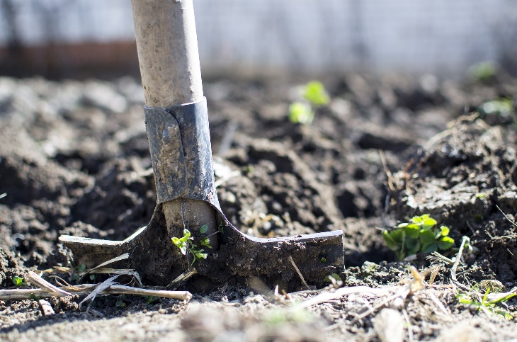
Како правилно да компостирате
Од време на време наводнувајте го вашиот куп од компост, треба да биде влажен, но да не се потопи.
Покријте го вашиот куп со нешто што ќе ви помогне водата да остане во купот отколку да испари. Ако можете да ја задржите топлината во купот, ќе го избегнете компостот да не се напои со дождот.
Бидете сигурни дека ја мешате почвата со лопата или грбло на секои неколку недели за да додадете
кислород во купот и да го забрзате
процесот на компостирање.

Slide 8
Придобивки од компостирање
Додавањето компост во почвата помага за подобрување на структурата на почвата и додава хранливи материи и влага. Кога се меша со земја, тоа ќе им помогне на растенијата да растат.
Истражувањата покажале дека 25% од сметот фрлен во ѓубре, всушност може да се компостира. Компостирањето помага да се намали количината на ѓубре во депонијата, подобро е да се користи, отколку да се фрла.
Советот за компостирање на САД спровел истражување и открил дека ако целиот отпад на храна во Америка се компостира наместо да се стави во депонија, тоа би било еднакво на отстранување на 7,8 милиони автомобили од патиштата.

Slide 9
Зошто луѓето не компостираат?
Многу луѓе не сфаќаат колку компостирањето ќе им користи. Тие сметаат дека е полесно да ги фрлаат отпадоците во корпа, наместо во куп компост.
Потребно е време да се научи за тоа што може и што не може да се компостира.
Сметаат дека компостирањето е несоодветно, непријатно и нема да промени ништо за нив.

Slide 10
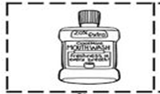
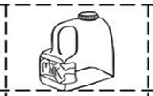
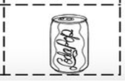
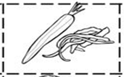
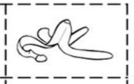
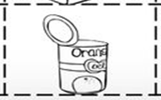

Slide 11
http://www.kviekids.org/pbskidsgo/games/composing_compost.htm

